Slide 1
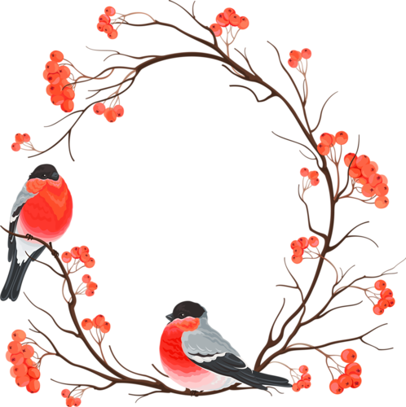
МБДОУ ЦРР № 28
«Огонек»
Конкурс кормушек
для птиц
«Чудо- столовая»
2022г

Slide 2
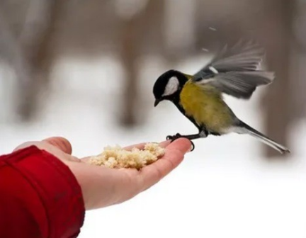
В ДОО был организован проект конкурс кормушек для птиц «Чудо - столовая», где родители совместно с детьми могли посоривноваться в мастерстве изготовления кормушек для птиц.
Срок реализации: 25января-25 февраля 2022.
Цель проекта: изготовление кормушек для экологической тропы.
Задачи проекта:
1.Привлечь родителей совместно с детьми для создания кормушек
2.Создать предметно-развивающую среду на экологической тропе
3.Помочь птицам пережить зиму

Slide 3
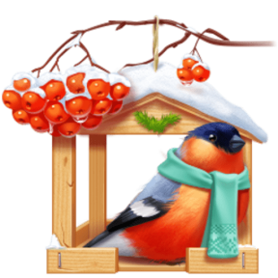
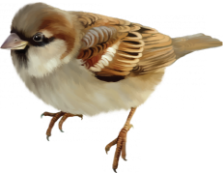
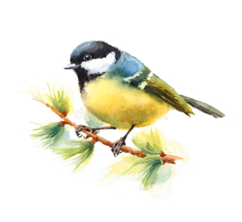
Требования к изделию:
Кормушка должна быть:
1.Выполнена из экологически чистого материала.
2.Отличаться оригинальностью, безопасностью и высокой устойчивостью к воздействию внешних факторов (влага, t◦С).
3.Обязательное наличие дна (20х20 или 20х25) и крыши.
Участникам конкурса необходимо с 25 января по 25 февраля предоставить кормушки в Методический кабинет (2 этаж) с 8.00 до 16.00 час., где ей будет присвоен номер для участия в голосовании посредством социальной сети Инстаграмм.

Slide 5
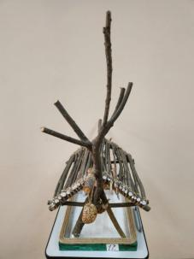
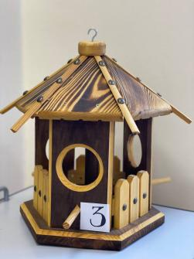
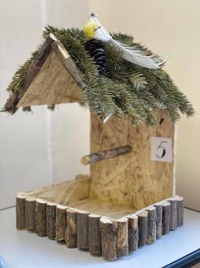
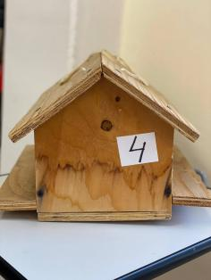
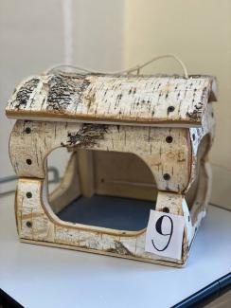
Кормушки
изготовленные
на конкурс

Slide 6
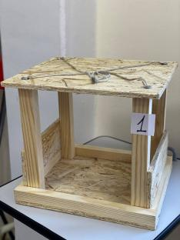
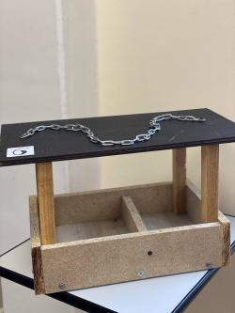
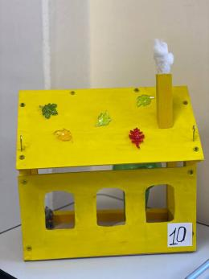
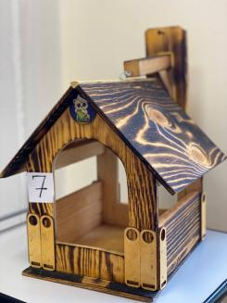
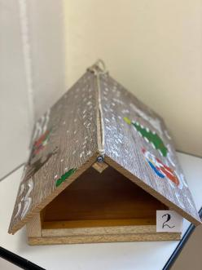
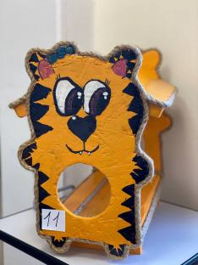

Slide 7
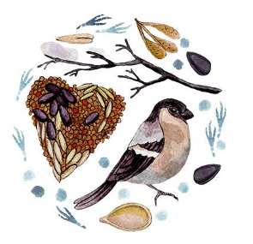
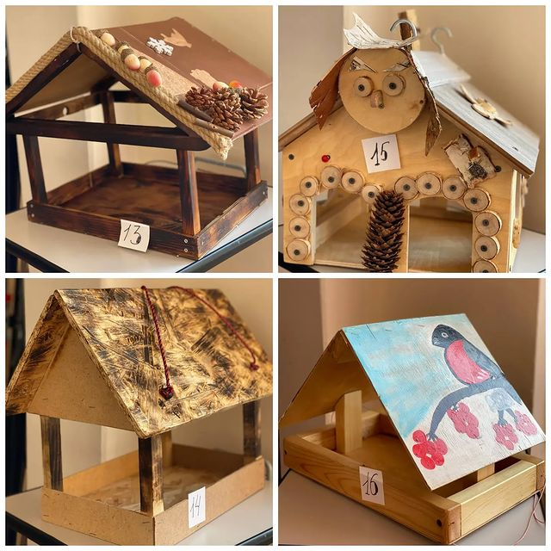
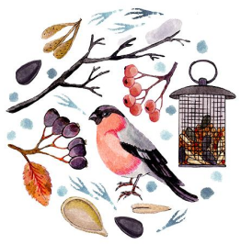

Slide 8
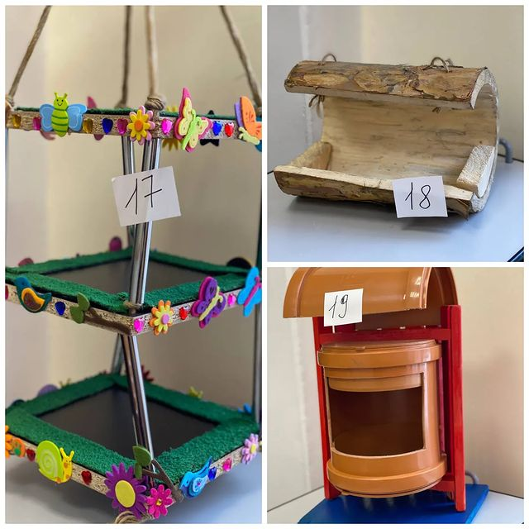
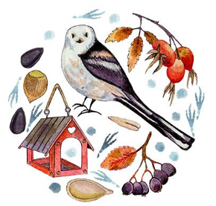
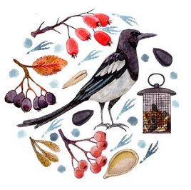

Slide 9
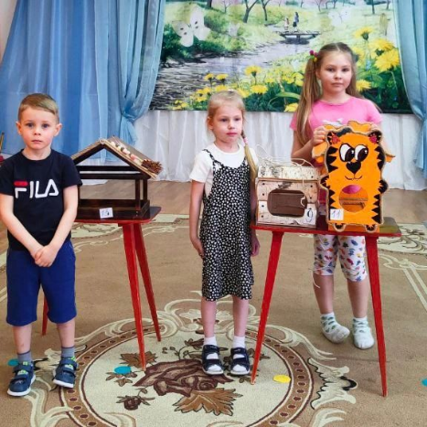
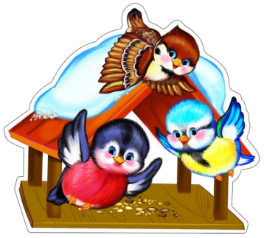
На конкурс было представленно 35 кормушек. 19 из них полностью соответствовали требованиям конкурса. 16 немного не отвечали критериям. Эти кормушки украсят участки детского сада и станут дидактическим материалом для экологических занятий.

Slide 10
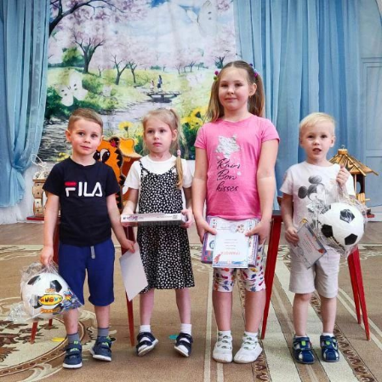
1 место
Колотий Лилия, группа 1" Ягодки", кормушка 11.
Бочкарёва Мария группа 11 "Мотыльки", кормушка 9.
2 место
Токарева Виктория, группа 4 "Землянички", кормушка 18.
Бакланова Дарья, группа 6 "Кузнечики", кормушка 3.
3 место
Троменшлегер Михаил, группа 7 "Бабочки", кормушка 7.
Игнатьев Матвей, группа 8 "Веснушки", кормушка 14.
Дудник Александр, группа 9 "Солнышки", кормушка 13.
Все победители и участники конкурса награждены дипломами и памятными призами

Slide 11
Благодарим всех
участников конкурса
за творческую активность
и интересные работы.
Спасибо
за внимание

